Slide 1


知识图谱组工作汇报
汇报人：曾庆子

Slide 2
1
项目简介
2
目录
实现方案
3
项目进展
4
未来工作

Slide 3
01
Part One
项目简介

Slide 4
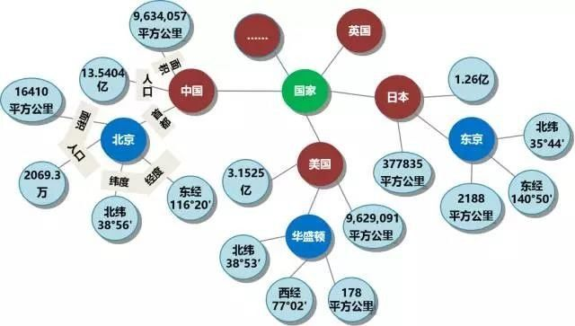
知识图谱
描述真实世界中存在的各种实体或概念
可被看做是一张巨大的语义网络图，节点表示实体或概念，边表示属性或关系
知识图谱的一种通用表示方式是三元组SPO(subject,property,object)，三元组的基本形式主要包括(实体1-关系-实体2)和(实体-属性-属性值)等
Notes:
知识图谱是于2012年由Google正式提出的一项技术，其初衷是为了提高搜索引擎的能力，改善用户的搜索质量以及搜索体验。现在的知识图谱已经被用来泛指各种大规模的知识库。
实体: 指的是具有可区别性且独立存在的某种事物。如某一个人、某一个城市、某一种植物等、某一种商品等等。实体是知识图谱中的最基本元素。
语义类（概念）：具有同种特性的实体构成的集合。
关系：用来连接两个实体，刻画它们之间的关联。
属性和属性值（attribute-value pair，又称AVP）：成对出现，用来刻画实体的内在特性。

Slide 5
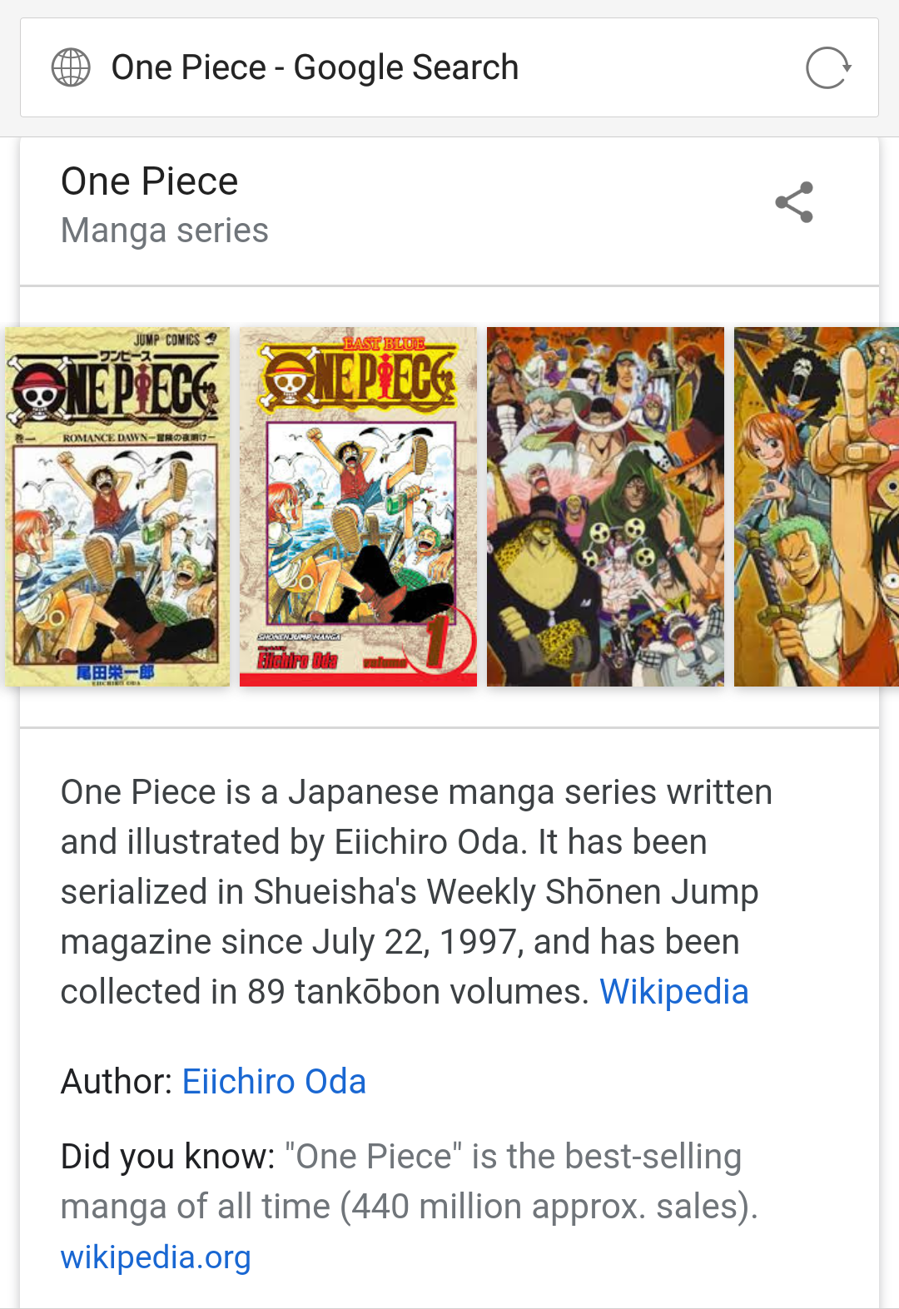
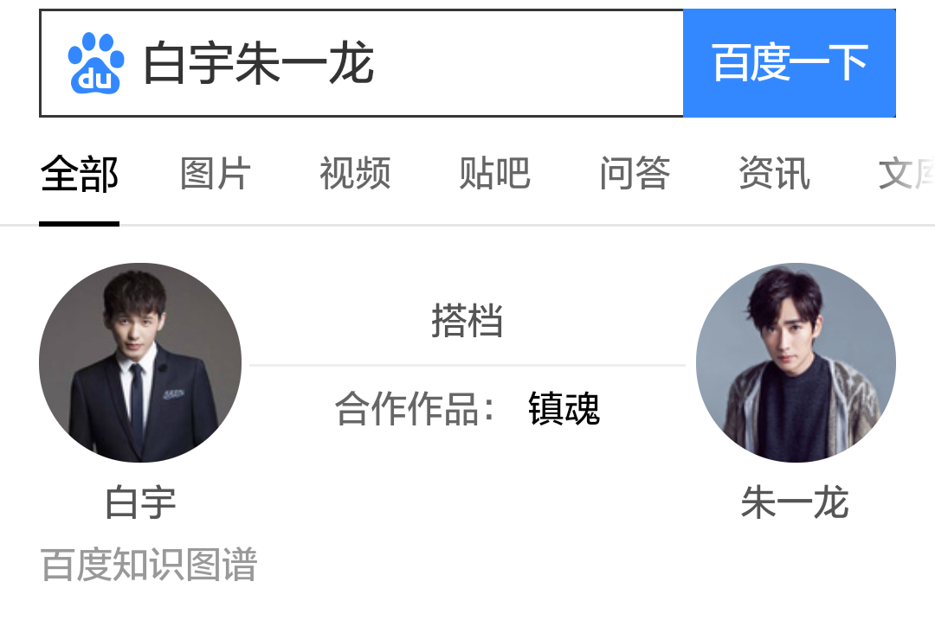
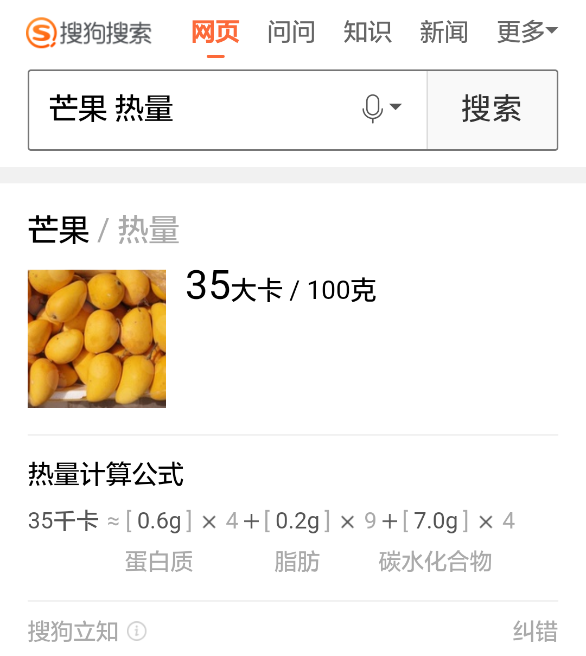
图谱应用
智能搜索（知识卡片）
Google Knowledge Graph
百度知心
搜狗知立方
智能问答
个性化推荐
内容分发

Slide 6
项目情况
项目目标
面向中西方古典艺术，主要包括美术、音乐、戏曲、名著等。计划基于结构化、半结构化和非结构化文本，完成数据爬取解析、信息抽取以及知识融合建库等操作。
项目成员
组长：胡伟龙
数据爬取：田文雨、伍觉贤
信息抽取：胡伟龙、潘佳鑫、曾庆子
融合建库：黄婷、刁永祥
可视化：刘奔、项彤

Slide 7
02
Part Two
实现方案

Slide 8
逻辑结构
数据层
将知识以事实为单位储存，如果用三元组来表达事实，可选择图数据库作为存储介质
e.g., Neo4j、Twitter的FlockDB、sones的GraphDB等
模式层
构建在数据层之上，是知识图谱的核心，通常采用本体库来管理知识图谱的模式层
本体是结构化知识库的概念模板，通过本体库而形成的知识库不仅层次结构较强，并且冗余程度较小

Slide 9
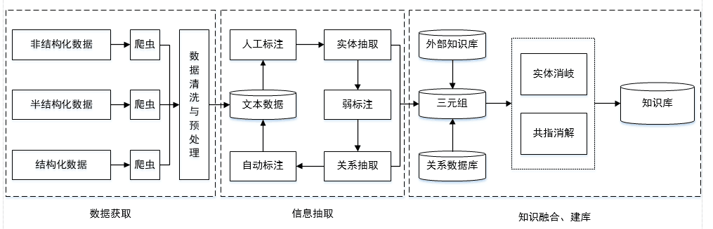
构建流程
数据获取：百科类数据、半结构化数据、结构化数据、非结构化数据
信息抽取：实体抽取、关系抽取
知识融合
实体消歧(entity disambiguation): 用于解决同名实体歧义问题的技术
共指消解(entity resolution):也被称为实体对齐(object alignment)，用于解决多个指称项对应于同一实体对象的问题
Notes:
百科类数据：百科数据包含大量高质量的常识性知识，是知识图谱最主要的知识来源
半结构化数据：HTML表格，抽取相关实体的属性-值对来丰富实体的描述。搜索日志（query log），发现最新出现的各种实体及其属性，从而保证知识图谱的实时性。
结构化数据：DBpedia 和YAGO 等通用语义数据集，还包括如MusicBrainz 和DrugBank 等特定领域的知识库
非结构化数据：新闻文本等。
抽取图谱（Extraction Graphs）到知识图谱：
构建Schema，相当于为其建立本体（Ontology），定义了知识图谱数据模型和用于描述物理世界的词汇体系，规范结构化数据的表达。根据定义的schema，进行实体抽取和关系抽取，形成三元组。
外部知识库：丰富和修正已有知识。

Slide 10
03
Part Three
项目进展

Slide 11
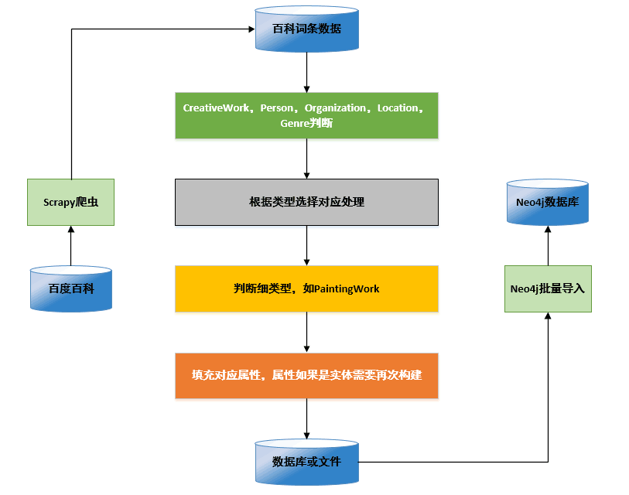
半结构化数据抽取
1）数据爬取
2）schema定义
3）信息抽取，包括了属性融合等子步骤
4）数据入库
5）可视化展示
Notes:
完成了一个基本的百度百科的抽取，构建了一个包含接近2万个实体，1.5万个关系的知识图谱。

Slide 12
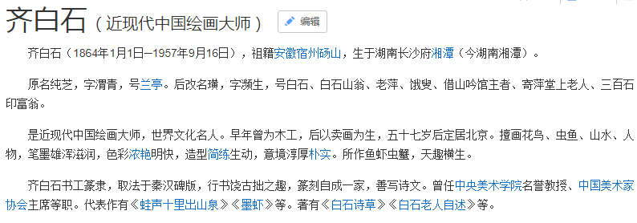
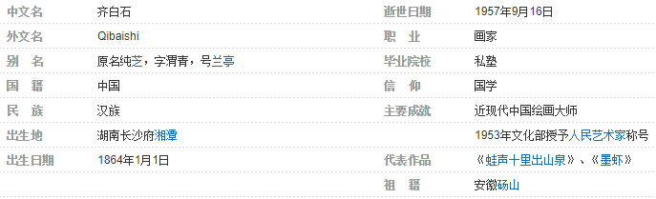
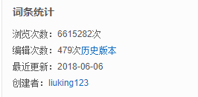

1、数据爬取
标题
摘要
作品
Infobox
标签
更新时间
Notes:
标题：每个标题都是一个实体，提取实体后需要用一个全局唯一确定的ID来标识它
摘要：判断该页面是否与艺术领域相关，不相关的舍弃
Infobox：一组（属性，属性值）对，它是百科知识图谱最重要也是最主要的知识来源
标签：用于判断实体类型
作品：每个作品也是一个实体，是重要的获取实体的信息来源
更新时间：为知识库更新做准备

Slide 13
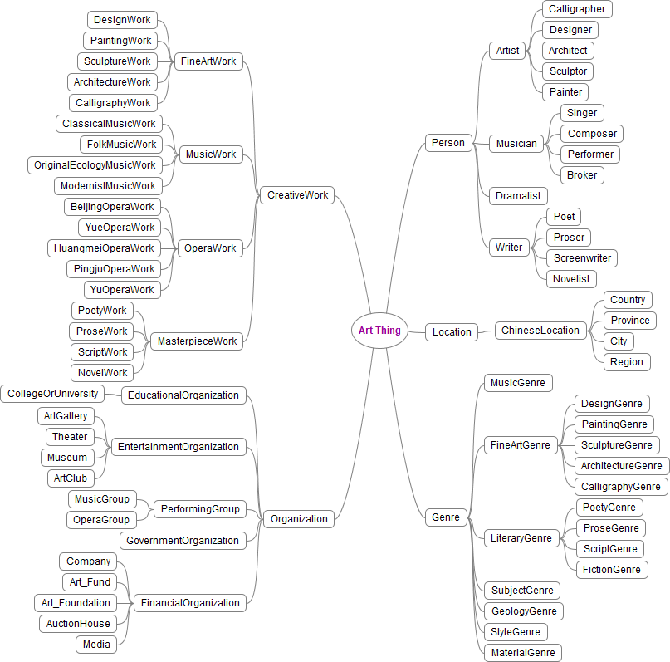

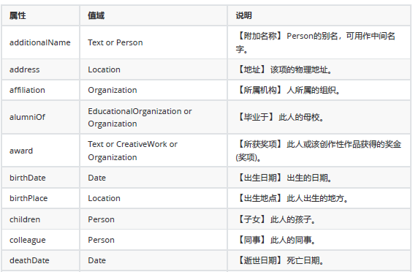
2、Schema构建

Slide 14
3、信息抽取
属性不一致
多个对象属性值未分割
e.g., 英文名，外文名；人口，人口数量
属性融合
Old
（齐白石，外文名，Qibaishi）
New
（齐白石，英文名，Qibaishi）
e.g., 知名校友：徐悲鸿，李苦禅，吴作人，王岳伦，耿乐
对象属性值分割
Old
（中央美术学院，知名校友，徐悲鸿，李苦禅，吴作人，王岳伦，耿乐）
New
（中央美术学院，知名校友，徐悲鸿）
（中央美术学院，知名校友，李苦禅）
（中央美术学院，知名校友，吴作人）
（中央美术学院，知名校友，王岳伦）
（中央美术学院，知名校友，耿乐）
属性值格式不统一
e.g.,1000米，1千米；1905年（乙巳年），1905年
数值属性值归一化
Old
（梵高，出生日期，公元1853年3月30日）
New
（梵高，出生日期，1853年3月30日）

Slide 15
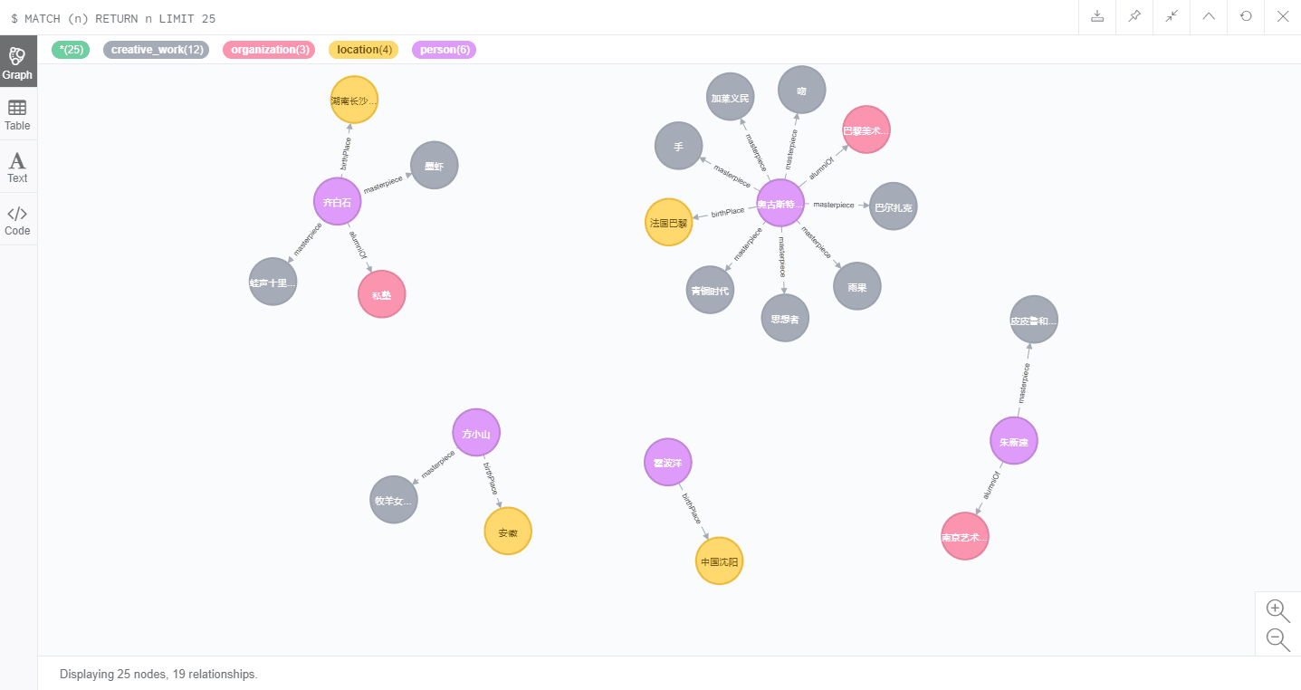
4、数据入库

Slide 16
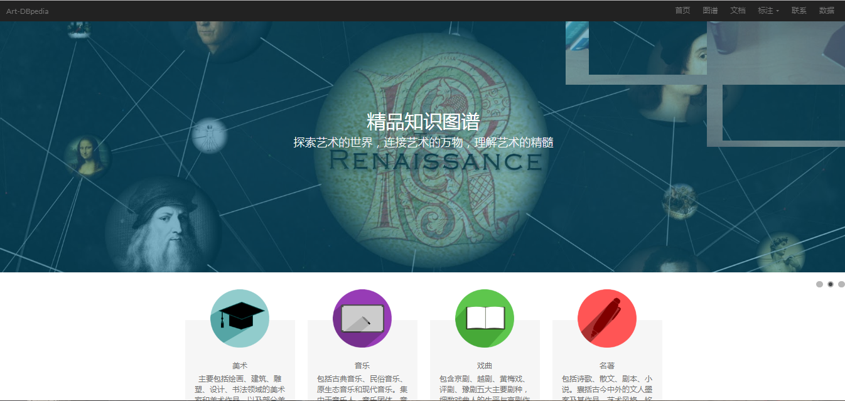
http://111.6.102.18:7575/
5、可视化展示

Slide 17
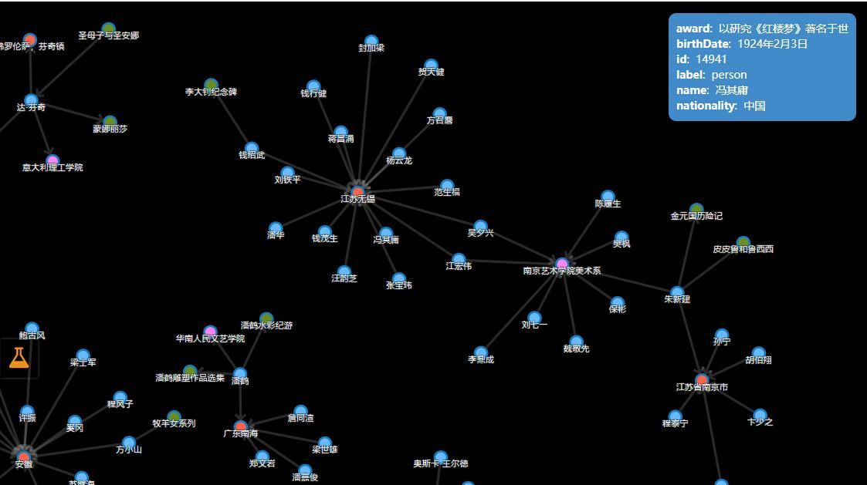
5、可视化展示
Notes:
不同颜色的节点代表不同的实体类型，选中节点可以在右上角蓝色信息框内看到节点的属性信息。

Slide 18
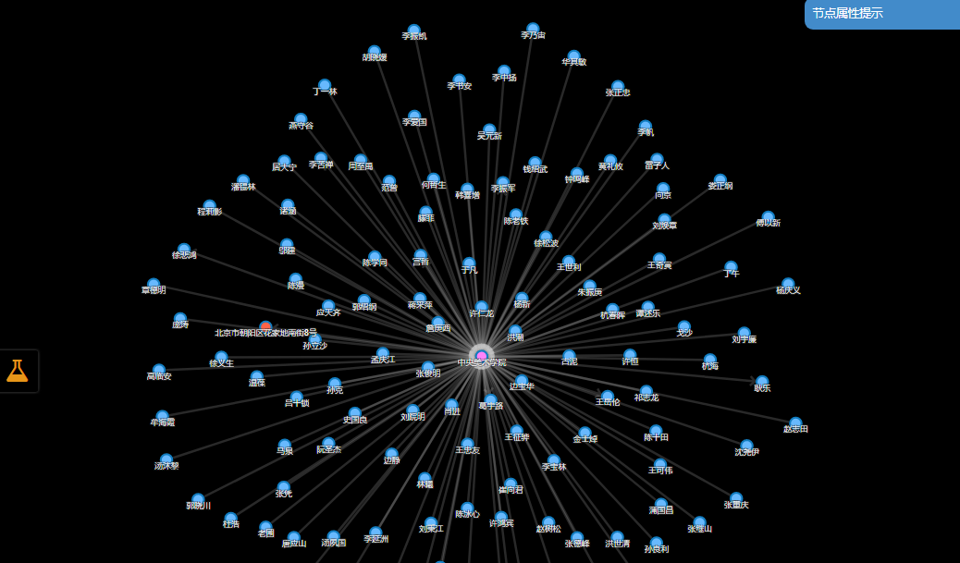
5、可视化展示

Slide 19
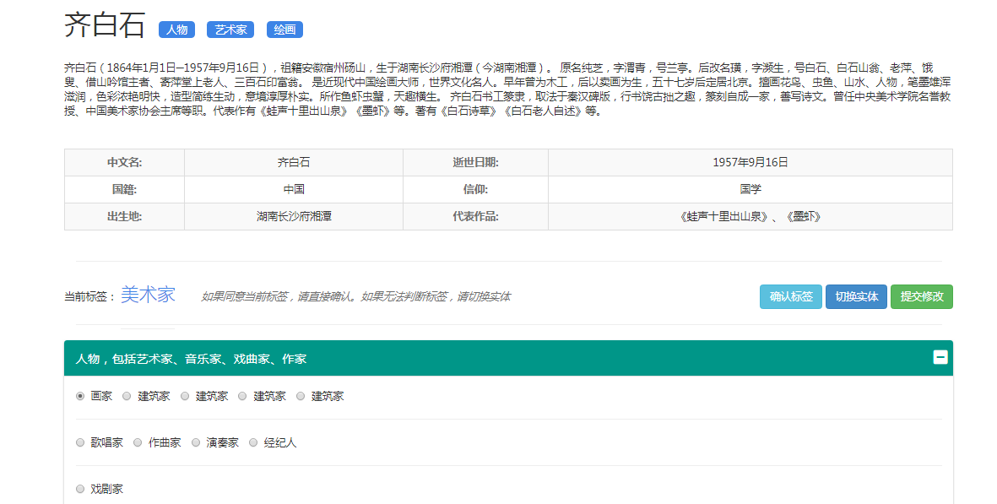
标注：实体标注

Slide 20
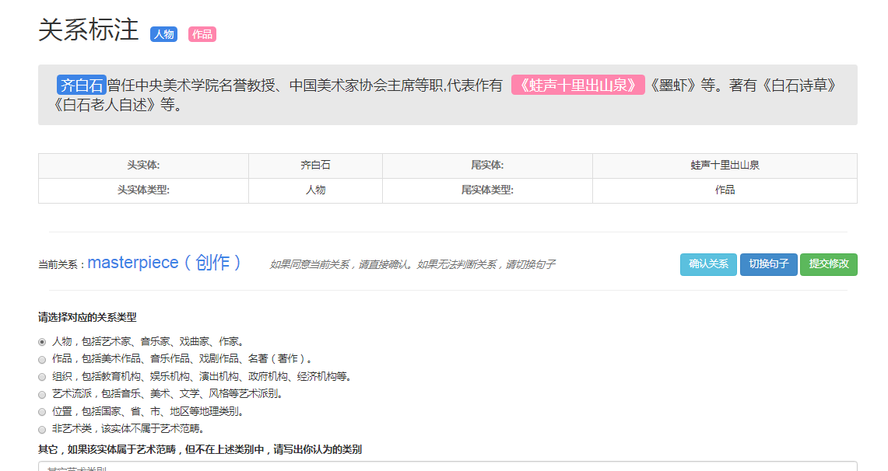
标注：关系标注
Notes:
一方面它助于检验机器分类的正确率，另一方面是为了下一阶段工作做准备，积累高质量的标注数据，用来训练非结构化数据中实体和关系识别的分类器。

Slide 21
04
Part Four
未来工作

Slide 22
1.当前存在问题
半结构化数据抽取
1.如何自动扩展schema，比如作品（Creative Work）类应该抽取哪些属性？
2.如何将schema中的属性名与半结构数据中的属性名进行对应？
3.如何进行实体链接？
4.如何扩大数据规模，并将重点放在艺术作品上？
非结构化数据抽取
1.目前缺少高质量的标注数据
2.现有算法还不能很好地应用到现有数据
Notes:
半结构化数据抽取
目前schema中每个类的属性是人为定义的，难免有所欠缺。小米公司希望我们重点拓展作品类的相关属性，但也没有给出具体要求
目前的百科数据属性不统一，格式也不统一，以Person类为例，我们虽然定义了“工作地点”这个属性，但在实际操作中很难判断数据中哪个项对应了该属性的值
实体链接难度比较大。比如有一个关于“徐悲鸿”的页面，但在另一个关于“中央美术学院”的页面中，校友属性也包含徐悲鸿，没有充足的上下文信息我们难以判断这两个徐悲鸿是否是同一个
小米希望我们把重心放在艺术作品上，但目前我们提取的重心是人物。因此爬取策略需要做部分调整。
非结构化数据抽取
1.对于我们定义的实体类型和实体关系，目前还没有对应的标注数据
2.目前实体识别模型和关系抽取模型对于我们定义的实体类型和关系类型无法直接使用

Slide 23
2.下一步工作
1.基于统计特征自动拓展schema属性
2.通过聚类等方式进行属性融合
4.扩大爬取的数据规模，考虑分布式的爬虫框架，并且考虑维基百科
5.利用标注平台发动标注工作，积累高质量标注数据，训练模型

Slide 24
THANK YOU
The world is not made of strings , but is made of things.
——Google前首席搜索工程师 Amit Singhal

